Slide 1
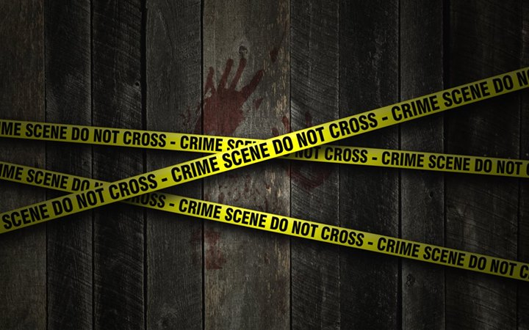
UJAWNIANIE I ZABEZPIECZANIE ŚLADÓW KRYMINALISTYCZNYCH

Slide 2
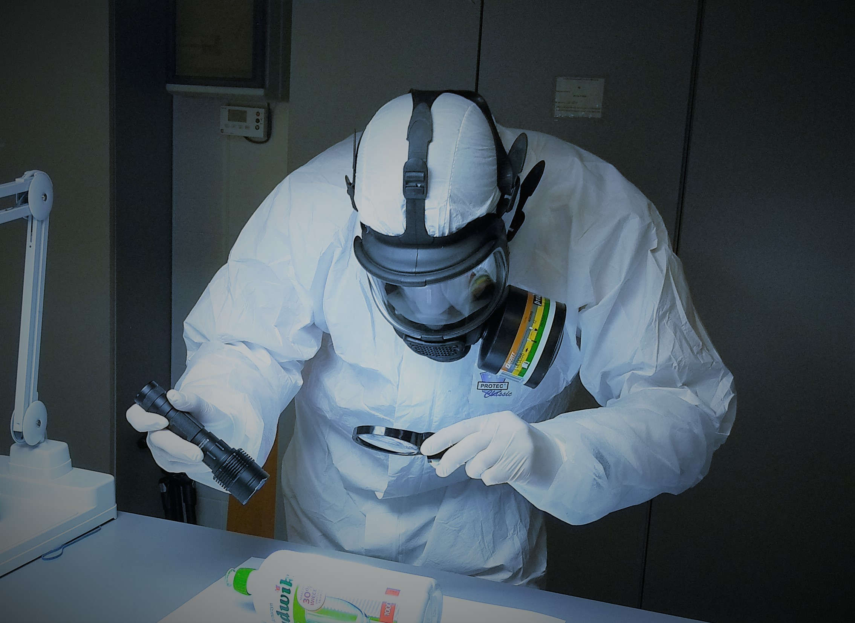

Slide 3
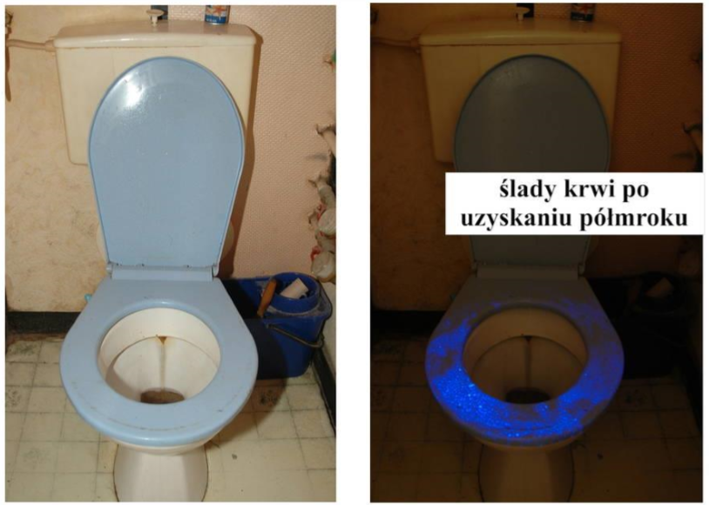
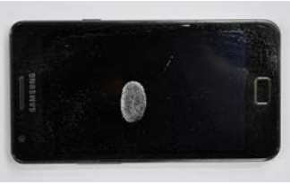
UJAWNIENIE ŚLADÓW
Planowość ujawniania śladów.
Kolejność ujawniania śladów.
Odpowiednie dobranie środka do ujawniania śladów.
Udokumentowanie ujawnienia śladów.

Slide 4
Metody ujawniania śladów
Metody fizyczne
Metody optyczne
Metody mechaniczne
Metody chemiczne
Metody kombinowane

Slide 5
ZABEZPIECZANIE ŚLADÓW
formalno-procesowe techniczne

Slide 6
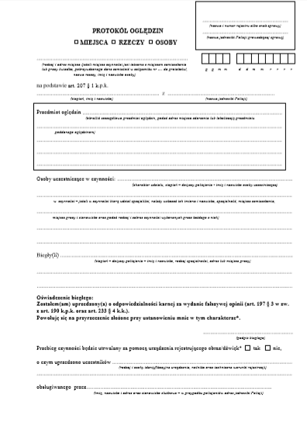
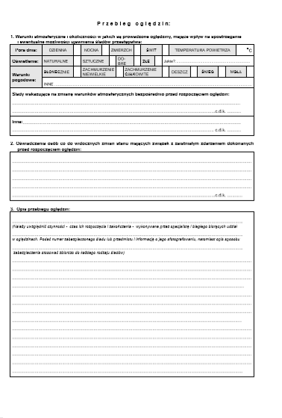
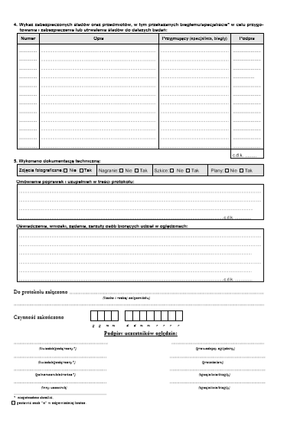

Slide 7
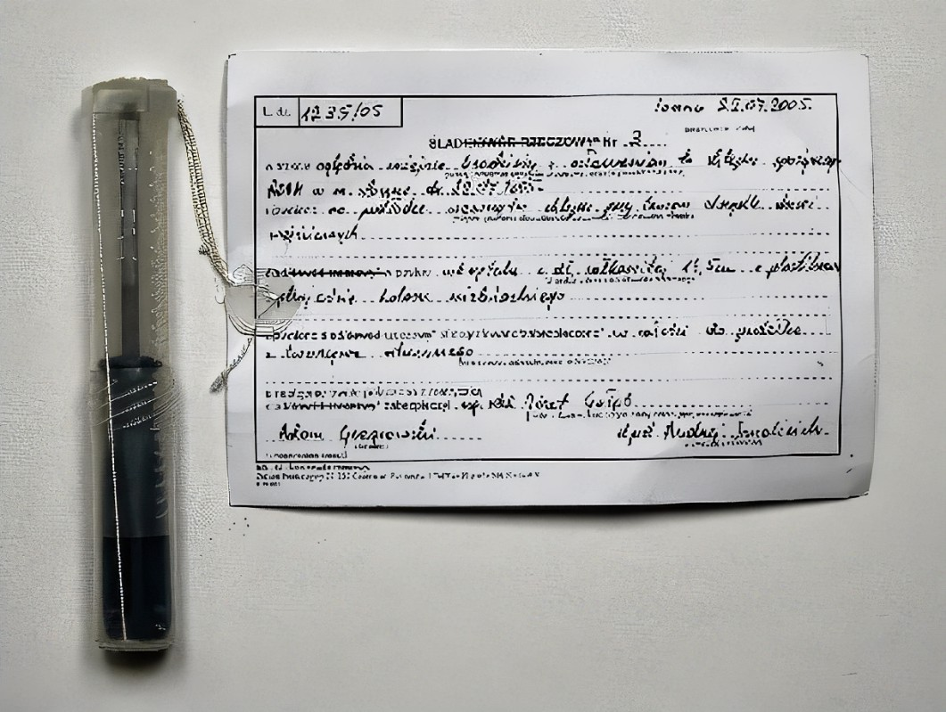

Slide 8
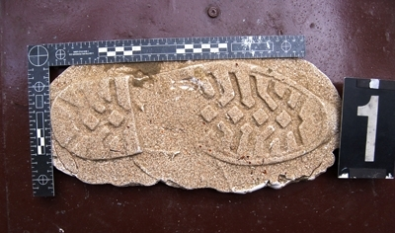

Slide 9
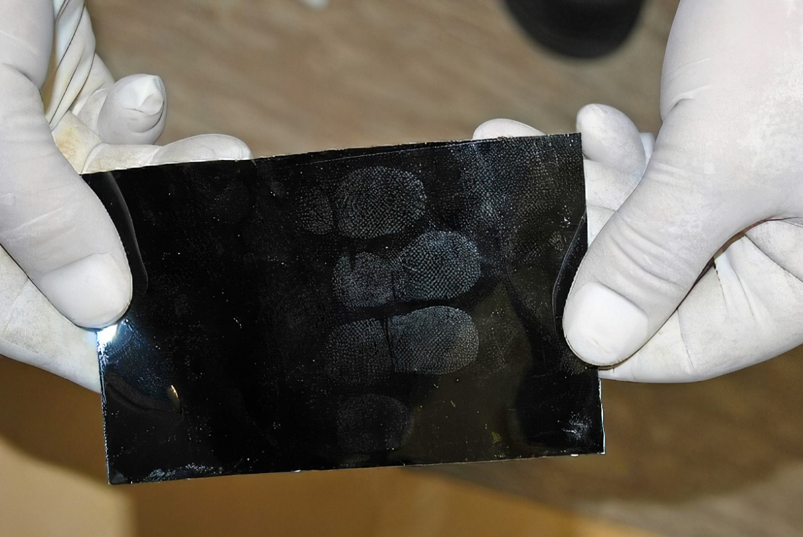

Slide 10
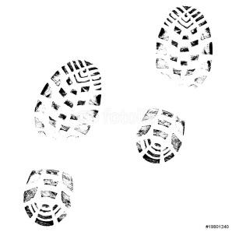
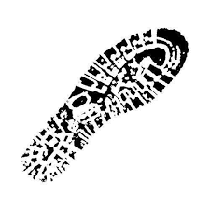


Ślady traseologiczne
Ujawnianie śladów traseologicznych:
- metoda wzrokowa
- oświetlenie kątowe (ukośne);
- ujawniacze proszkowe.
Techniczne zabezpieczanie śladów traseologicznych:
-sfotografowanie;
-folia daktyloskopijna (ślady powierzchniowe, nawarstwione);
-metoda elektromagnetyczna (ślady powierzchniowe- pyłowe);
-odlewy gipsowe (ślady wgłębione);
-w całości-wraz z podłożem;

Slide 11
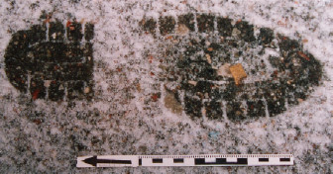
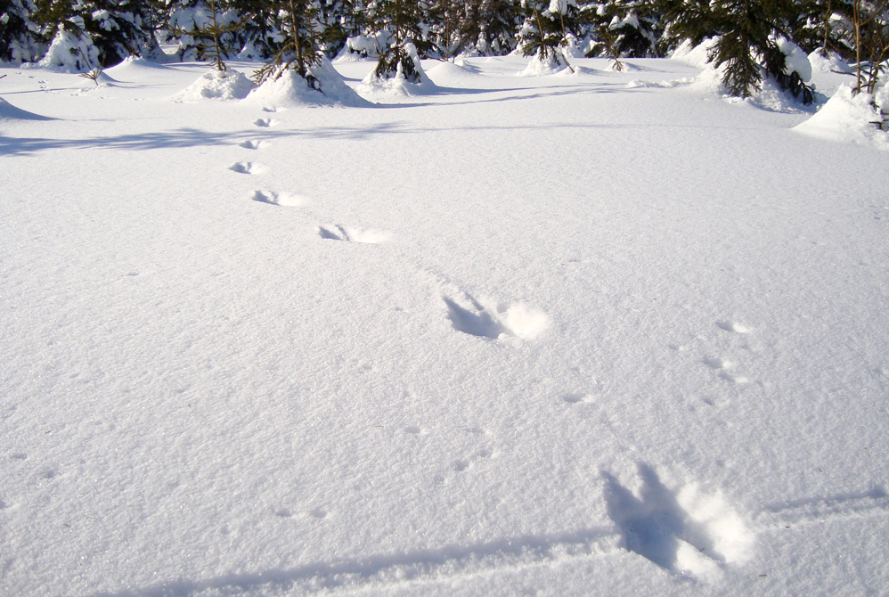
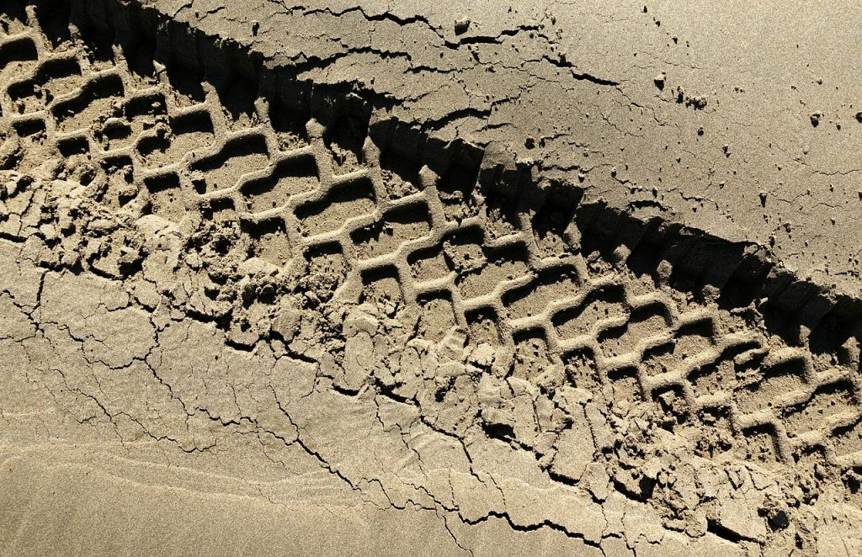
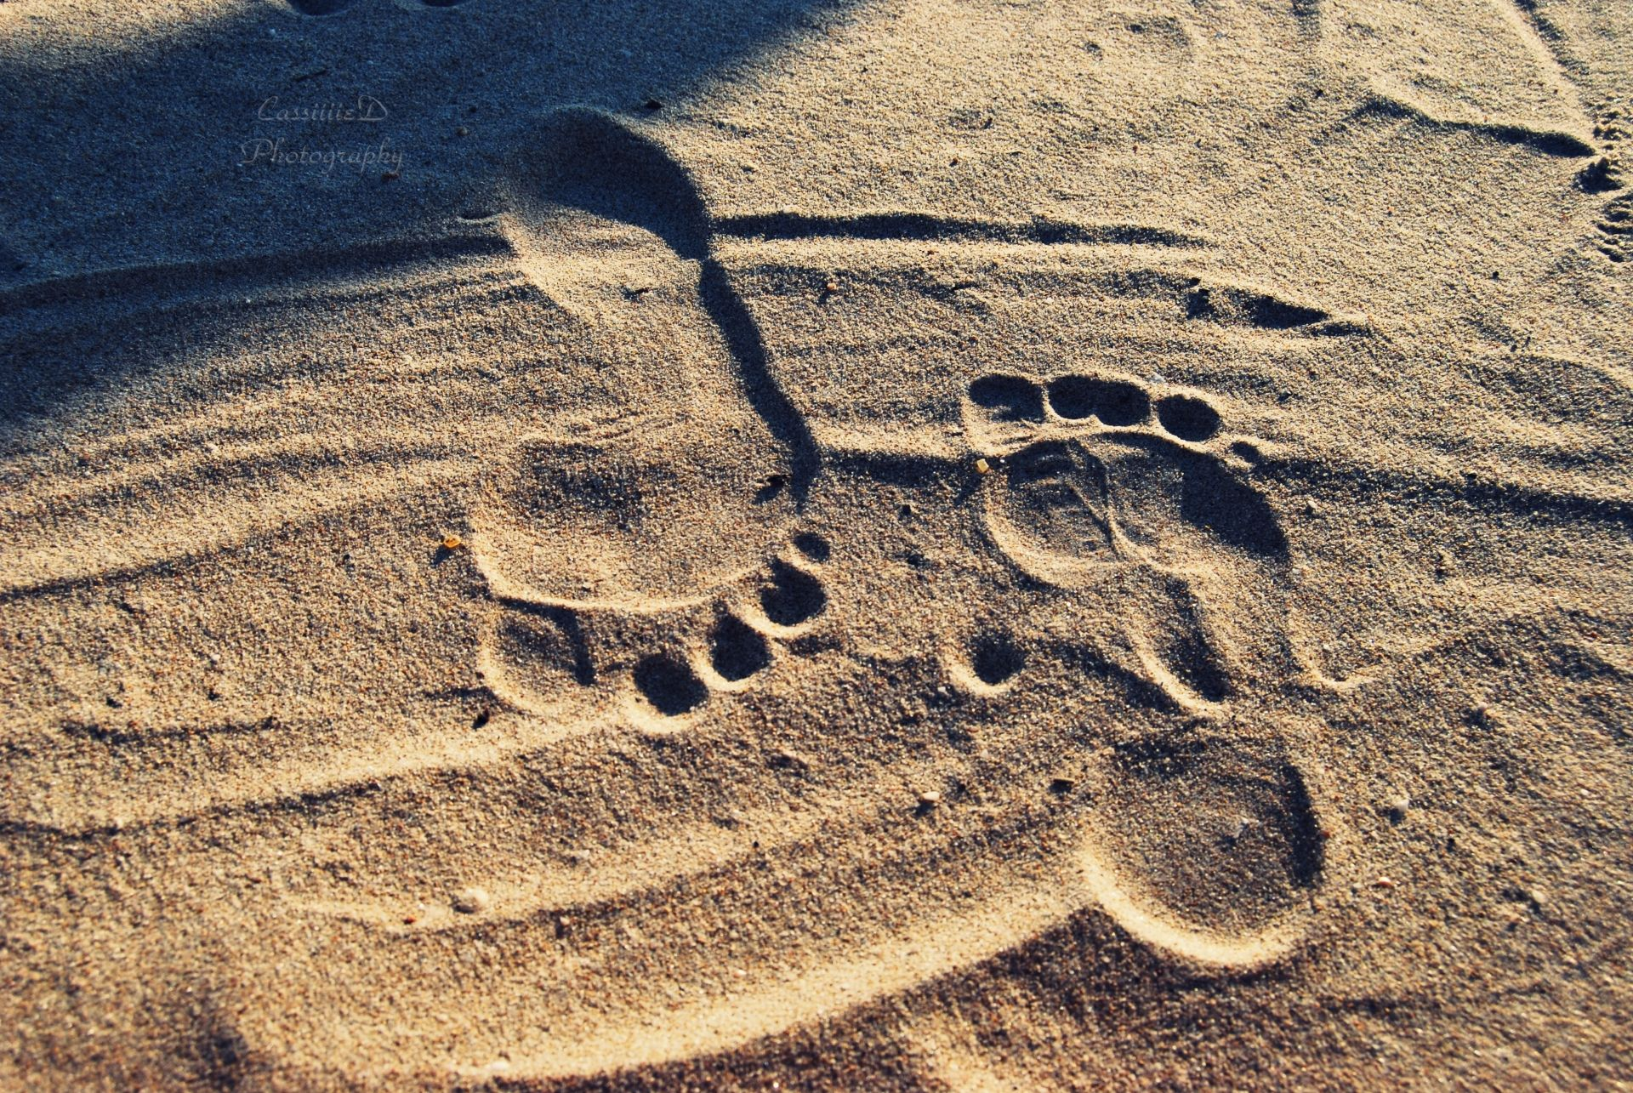

Slide 12
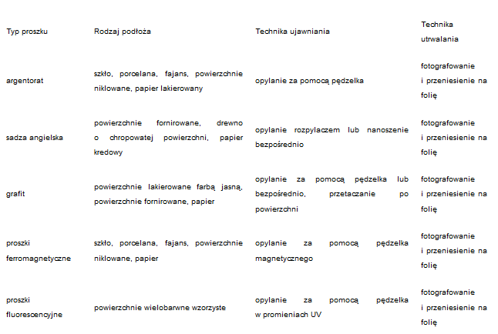

Slide 13
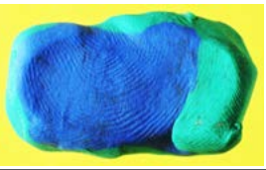
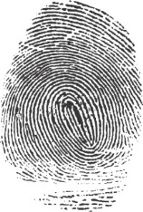
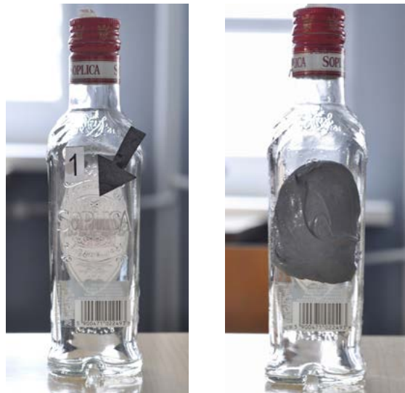
Ślady daktyloskopijne
Ujawnianie śladów daktyloskopijnych:
- metoda wzrokowa,
- ujawniacze proszkowe.
Techniczne zabezpieczanie śladów:
sfotografowanie;
zabezpieczenie wraz z podłożem;
przeniesienie na folię daktyloskopijną;
przeniesienie na silikon;

Slide 14
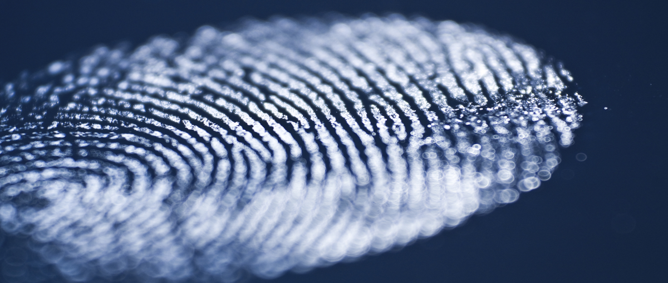

Slide 15
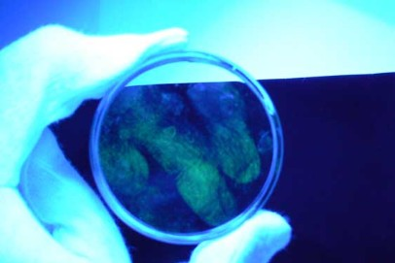

Slide 16
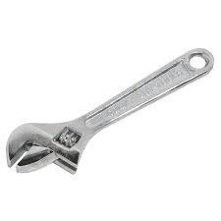
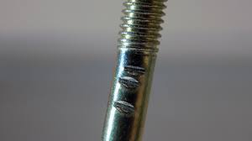
Ślady mechanoskopijne
Ujawnianie śladów mechanoskopijnych:
- metoda wzrokowa;
Techniczne zabezpieczanie śladów mechanoskopijnych:
sfotografowanie;
zabezpieczenie wraz z podłożem;
wykonanie repliki śladu za pomocą masy silikonowej;
zebranie śladów z podłoża;
ochrona śladu przed korozją;

Slide 17
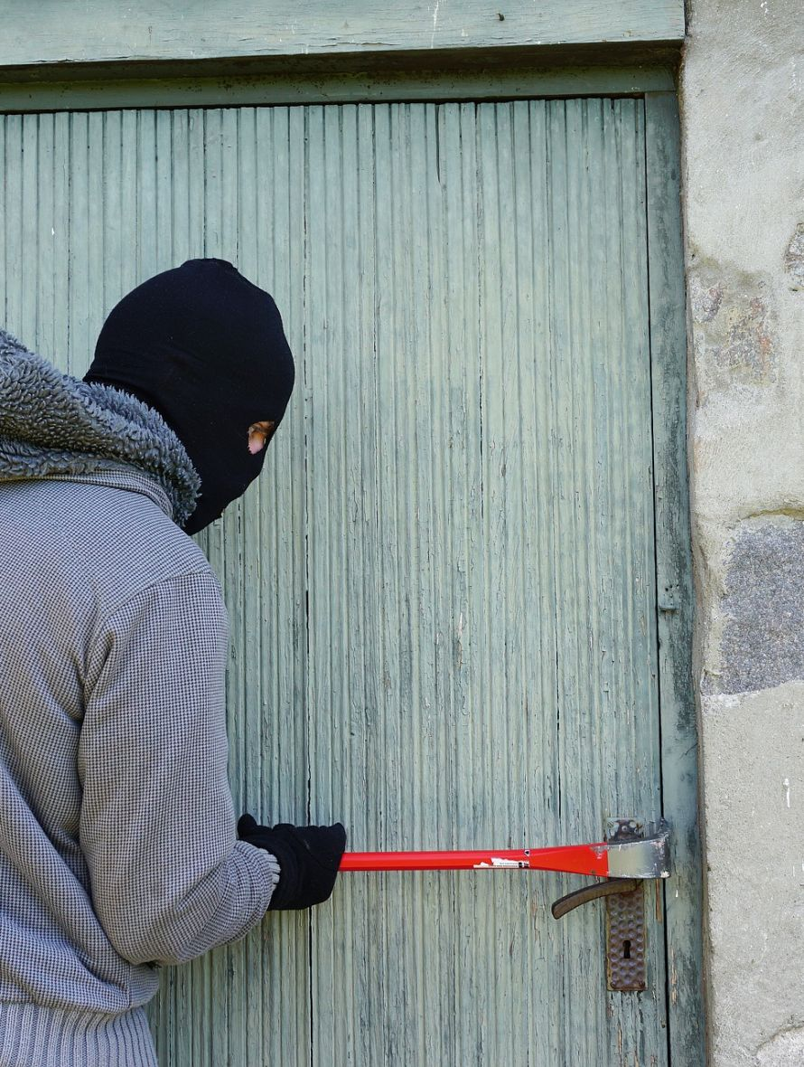
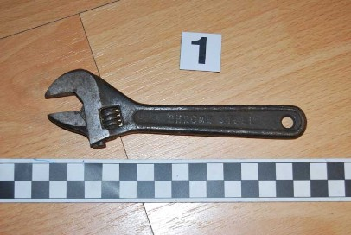
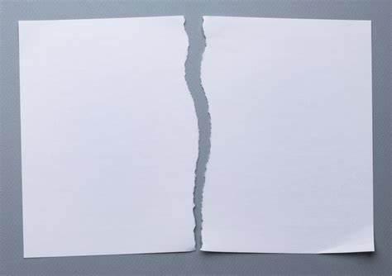
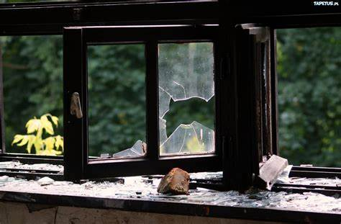

Slide 18
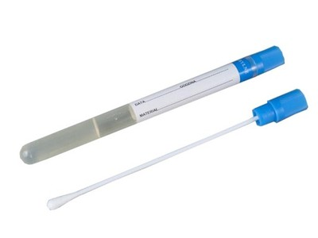
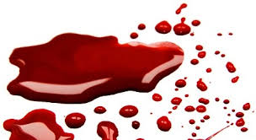
Ślady biologiczne
Ujawnianie śladów biologicznych:
- metoda wzrokowa;
- odpowiednie oświetlenie, np. luminol.
Techniczne zabezpieczanie śladów biologicznych:
sfotografowanie;
wysuszenie śladu przed zapakowaniem;
zapakowanie w opakowanie niehermetyczne najlepiej z papieru lub kartonu;
zabezpieczenie nośnika śladu w całości;
zmycie śladu z ciała ofiary przy użyciu wymazówki;
zabezpieczenie wraz z podłożem;
zapakowanie do papierowego pakietu;

Slide 19
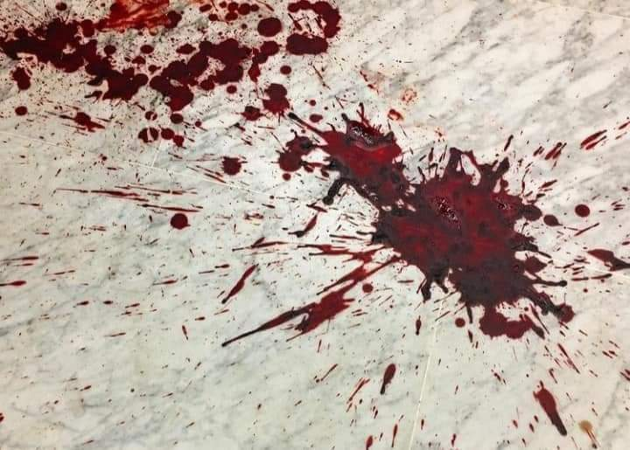
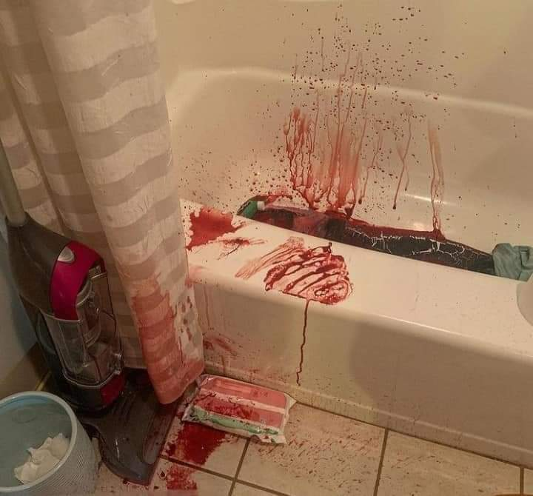
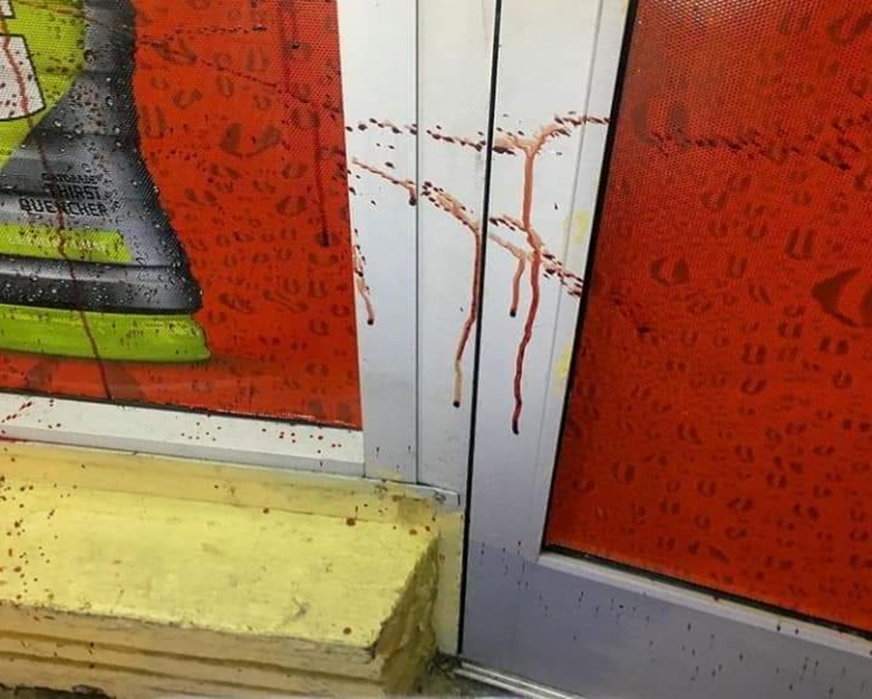

Slide 20
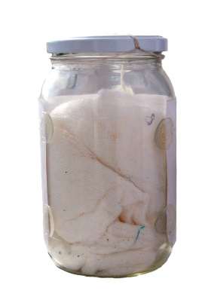
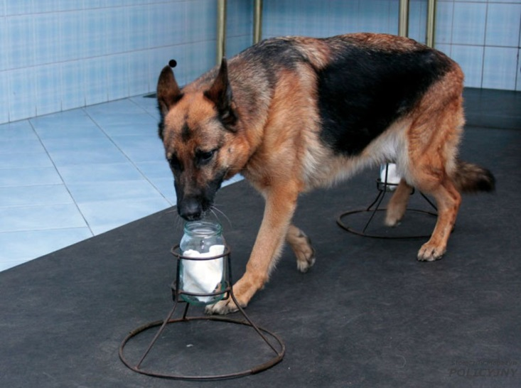
Ślady osmologiczne
Ujawnianie śladów osmologicznych:
- założenie, że w danym miejscu występuje ślad osmologiczny
Techniczne zabezpieczanie śladów osmologicznych:
sfotografowanie;
pochłaniacze;
folia aluminiowa;
słoik;
metalowa pęseta o dł. nie mniejszej niż 30 cm;
rękawiczki jednorazowego użytku;

Slide 21
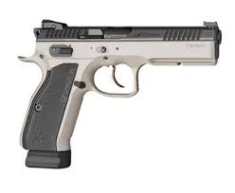
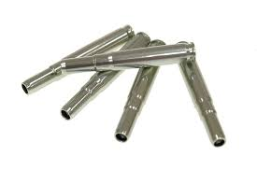
Ślady broni palnej
Ujawnianie śladów:
- metoda wzrokowa;
Techniczne zabezpieczanie śladów użycia broni palnej:
zabezpieczenie śladu w całości;
zapakowanie i unieruchomienie broni w pudełku z widocznymi napisami dotyczącymi danego egzemplarza broni;
łuski, pociski, naboje- owinięcie w ligninę i włożenie do kartonowego pudełka

